Slide 1
Linux Bilgi Alma Sistemi
Dr. Cengiz Güngör

Slide 2
Linux Yardım Dökümanları
«help» (--help, -h) Özet, parametrelerin anlamı
Kullanımı: cp --help
«man» Kullanım dökümanı ve örnekler
Kullanımı: man cp
Yukarıdaki komutları kullanarak bir komut hakkında yardım alabilir ve kullanabileceğimiz parametreleri görebiliriz.

Slide 3
Örnek ‘- -help’: Tüm bilgiyi döker, çıkar
> cp --help
Usage: cp [OPTION]... [-T] SOURCE DEST
or: cp [OPTION]... SOURCE... DIRECTORY
or: cp [OPTION]... -t DIRECTORY SOURCE...
Copy SOURCE to DEST, or multiple SOURCE(s) to DIRECTORY.
Mandatory arguments to long options are mandatory for short options too.
-a, --archive same as -dR --preserve=all
--attributes-only don't copy the file data, just the attributes
--backup[=CONTROL] make a backup of each existing destination file
-b like --backup but does not accept an argument
--copy-contents copy contents of special files when recursive
-d same as --no-dereference --preserve=links
-f, --force if an existing destination file cannot be
opened, remove it and try again (this option
is ignored when the -n option is also used)
-i, --interactive prompt before overwrite (overrides a previous -n
option)

Slide 4
Örnek ‘man’: Yön tuşları, boşluk, enter ile etkileşimlidir. Esc ve Q ile çıkılır.
> man cp
CP(1) User Commands CP(1)
NAME
cp - copy files and directories
SYNOPSIS
cp [OPTION]... [-T] SOURCE DEST
cp [OPTION]... SOURCE... DIRECTORY
cp [OPTION]... -t DIRECTORY SOURCE...
DESCRIPTION
Copy SOURCE to DEST, or multiple SOURCE(s) to DIRECTORY.
Mandatory arguments to long options are mandatory for short options
too.
-a, --archive
same as -dR --preserve=all
--attributes-only
don't copy the file data, just the attributes

Slide 5
Donanım bilgileri
Aşağıdaki komutu terminal üzerinden çalıştırarak donanım listesine ulaşabilirsiniz.
> sudo lshw -short
Daha detaylı çıktı için;
> sudo lshw
‘lspci’ PCI bilgileri içindir. (uzun bir liste)

Slide 6
Donanım bilgileri
CPU hakkında bilgi almak için (Makine 8 çekirdek imiş) :
> cat /proc/cpuinfo
processor : 0
vendor_id : GenuineIntel
cpu family : 6
model : 79
model name : Intel(R) Xeon(R) CPU E5-2620 v4 @ 2.10GHz
stepping : 1
microcode : 0xb000012
cpu MHz : 1200.000
cache size : 20480 KB
physical id : 0
siblings : 16
core id : 0
cpu cores : 8
. . .

Slide 7
Donanım bilgileri
CPU sanal çekirdek sayısı hakkında bilgi almak için, aşağıdaki komutun kaç satır döndürdüğüne bakılır:
Bu makinede 16 satır döndü…
> cat /proc/cpuinfo | grep cores
cpu cores : 8
cpu cores : 8
cpu cores : 8
cpu cores : 8
cpu cores : 8
. . .

Slide 8
Bellek Bilgileri
Sistemin ne kadar bellek miktarına sahip olduğunu aşağıdaki komut ile öğrenebilirsiniz.
Bu makinede 64GB varmış.
-m yerine –h derseniz GB olarak verir.
> free -m
total used free shared buff/cache available
Mem: 64134 1674 682 3238 61777 58697
Swap: 32191 36 32155

Slide 9
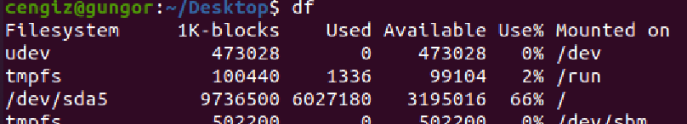
Disk Bilgileri
Sistemdeki fiziksel ve sanal diskler için
> sudo fdisk –l
demeniz yeterlidir.
Sistemdeki disklerin boş kısımımları ‘df’ (disk free) komutuyla öğrenilir.
> df
root (yani / kısmı) önemli %66 doluymuş.
Aynı komutu ‘df –h’ olarak çağırısak, K,M,Gbyte olarak listeler.

Slide 10
Dosya Boyutları
‘du dizin’ komutuyla o dizinde bulunan bütün dosyaları ve onların boyutlarını görebiliriz.
‘du –h’ parametresi ile kullanıldığında ise aynı dosyaları KB, MB ve GByte cinsinden görebiliriz.
‘du –sh /etc/passwd’ gibi bir komutla o dosyanın boyutunu öğrenebiliriz.
4.0K /etc/passwd sonucu döndü.

Slide 11
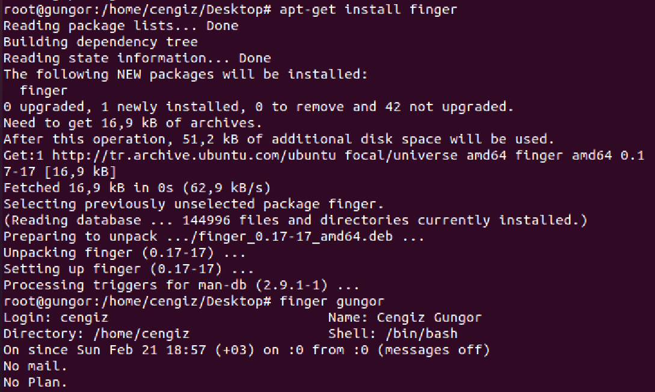
Kullanıcı hakkında bilgi almak
‘finger’ komutudur, yoksa kurulur.

Slide 12
Kullanıcı Bilgileri
Last ile son aktiviteler görülüyor.
> last
gungor pts/1 78.164.205.10 Mon Feb 22 03:52 still logged in
gungor pts/0 78.164.205.10 Mon Feb 22 03:40 still logged in
gungor pts/0 78.164.205.10 Sun Feb 21 18:25 - 20:38 (02:12)
gungor pts/0 78.164.205.10 Sun Feb 21 12:17 - 15:10 (02:53)
. . .

Slide 13
Kullanıcı Bilgileri
uptime ile son reboottan beridir toplam aktiviteler görülüyor.
> uptime
04:10:24 up 139 days, 15:03, 5 users, load average: 0.00, 0.01, 0.05
İnceleme sonucu bir kullanıcıyı sistemden atmak mı lazım oldu?
‘userdel’ komutu ile bir kullanıcıyı sistemden silebiliriz ama dosyaları saklanır.
‘userdel -r <kullanıcı ismi>’ ile hem kullanıcı hem de o kullanıcının dosyalarını silebiliriz.

Slide 14
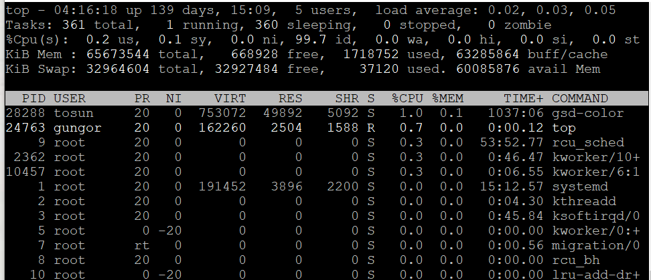
Süreçler hakkında bilgiler (canlı)
‘top’ komutu canlı olarak süreçleri verir.

Slide 15
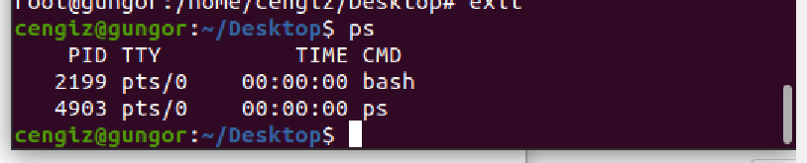
Süreçler hakkında bilgiler
‘ps’ komutu çalışan süreçlerimizi verir.
Eğer bir süreç çakılırsa (2199 mesela), terminalden, o da mümkün değilse başka makineden root olup şu komutla sonlandırın
> kill -9 2199

Slide 16
Çalışma seviyeleri
Linux sistemlerde programların çalıştığı seviyeler vardır
Bunlar genellikle dağıtımlar tarafından tekrar belirtilir ama en çok kullanılan çalışma seviyeleri aşağıda verilmiştir.
0: Sistemin hiç bir servisinin çalışmadığı ve kapatma işlemlerinin başladığı seviye.
1: Tek kullanıcılı çalışma seviyesi. Sistem bakımı için kullanılabilir.
2: Çok kullanıcılı çalışma seviyesi
3: Ağ destekli çok kullanıcılı çalışma seviyesi
4: Bu çalışma seviyesi kullanılmaz.Kullanıcı tarafından özel olarak tanımlanabilir.
5: GUI çalıştığı seviye.
6: Sistemi yeniden başlatma(reboot) seviyesi.

Slide 17
Sistemi kapatmak
‘init’ komutuyla 0. çalışma seviyesine geçiş yapabiliriz. (init 0)
‘shutdown -h now’ komutuyla da sistemi kapatabiliriz.
Ya da now+30 (30dk) gibi zaman ekleyebiliriz.
‘halt’ komutunu kullanarak da sistemi kapatabiliriz

Slide 18
> shutdown -h now

